Slide 1


三维空间最短路径算法设计与实现
答辩人：陈东
指 导 老 师：刘小玲
2021.06

Slide 2
目录
01
绪论
02
最短路径规划
03
最短路径算法实现
04
算法测试
05
总结

Slide 3
绪论
现研究情况
本设计主要内容
/01

Slide 4
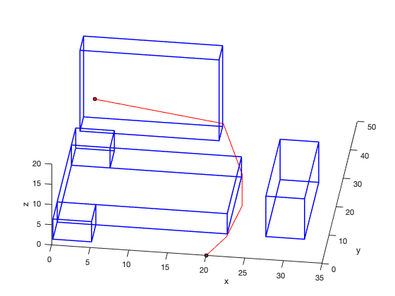
选题背景
对于许多实际生活中需要求得两个地方之间的路径和距离，并且考虑障碍物的 影响，以提供后续决策等的帮助，例如房间当中两个窗户之间风的流向轨迹，在山体 之间修路等问题的求解时需要计算出起点到终点之间的最短路径。

Slide 5
国内外研究现状
国内外对于三维最短路径算法的研究一般基于数字高程模型(Digital Elevation Model，简称 DEM)，是通过用一组有序数值阵列形式表示地面高程的数据集。对 于 DEM 给出的地面高程信息，在测绘、水文、气象等应用地面模型的领域都取得了 突破性进展

Slide 6
最短路径规划
图
最短路径
常用算法
/02

Slide 7
图

Slide 8
最短路径算法实现
障碍物信息处理
障碍物碰撞检测
最短路径算法
路径拟合算法
/03

Slide 9
程序界面

Slide 10
算法测试
数据处理模块测试
路径求解模块测试
综合测试
/04

Slide 11
MD5
Notes:
MD5算法是一个安全的散列算法，输入两个不同的明文不会得到相同的输出值，根据输出值，不能得到原始的明文，即其过程不可逆；所以要解密MD5没有现成的算法，只能用穷举法，把可能出现的明文，用MD5算法散列之后，把得到的散列值和原始的数据形成一个一对一的映射表，通过比在表中比破解密码的MD5算法散列值，通过匹配从映射表中找出破解密码所对应的原始明文。

Slide 12
总结
完成情况
展望
/05

Slide 13
完成情况
 | 1月 |  |  |  | 2月 |  |  |  | 3月 |  |  |  | 4月 |  |  |  | 5月 |  |  |  | 6月
 | 1 | 2 | 3 | 4 | 1 | 2 | 3 | 4 | 1 | 2 | 3 | 4 | 1 | 2 | 3 | 4 | 1 | 2 | 3 | 4 | 1
开题
材料
设计
实现
测试
报告

Slide 14
展望
Q4
UI
Q3
无注册
Q2
有内容暂未被开发
Q1
略繁杂

Slide 15
感谢各位聆听 敬请批评指正
答辩人：XXX
指导教师：XXX
2019.06

